Slide 1
Синоними, хомоними, антоними, деминутиви, аугментативи, хипокористици и пејоративи
6. разред
Вишезначност ријечи
Понављање и вјежбање

Slide 2

СИНОНИМИ су ријечи различитог облика, а истог или сличног значења.
кућа: дом, стан, дворац, колиба…
весео: срећан, радостан, ведар, расположен…
смијати се: кикотати се, осмјехивати, смјешкати се…
Различит облик, а исто или слично значење могу имати: именице, придјеви и глаголи.

Slide 3
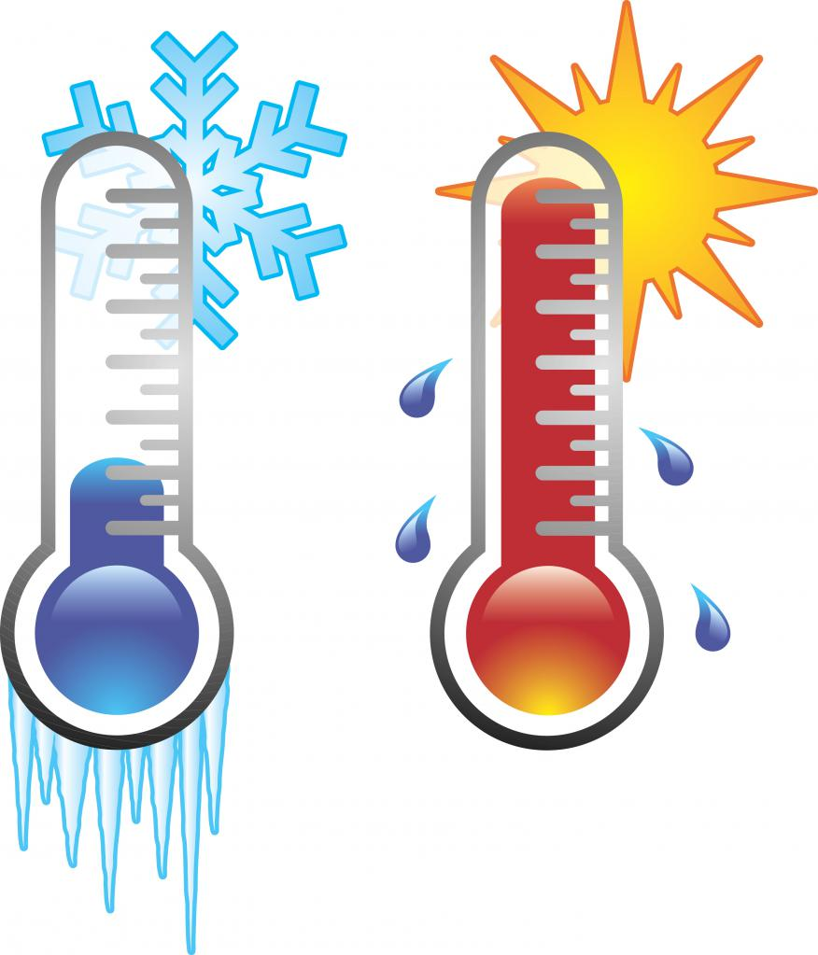
АНТОНИМИ су ријечи супротног значења.
Именице: Придјеви:
младост – старост црно – бијело
срећа – туга велики – мали
љубав – мржња весео – тужан
богатство – сиромаштво лијеп – ружан
слога – неслога оштар – туп
тишина – бука
Супротно значење могу имати: именице, придјеви, глаголи и прилози.
Глаголи: Прилози:
запамтити – заборавити испред – иза
ходати – стајати горе – доље
говорити – ћутати
смијати се – плакати
узимала – давала
прићи – удаљити се

Slide 4
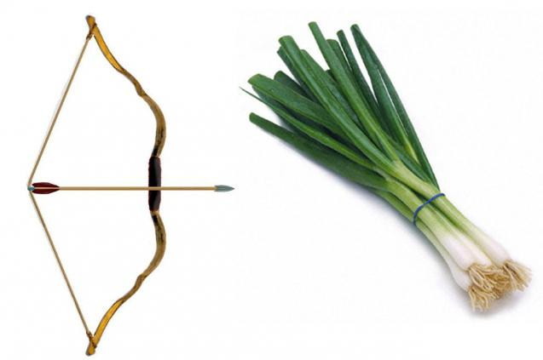
ХОМОНИМИ су ријечи истог облика, а различитог значења.
Коса је украс на глави,
Коса ред на ливади прави,
Коса је име што Коси годи,
Коса је страна којом се ходи.
Такве су и сљедеће ријечи:
– лист (лист дрвета и лист хартије);
– Зора (женско има и дио дана);
– град (временска непогода и врста насеља);
– лак (који није тежак и средство за лакирање);
– срце (срце оловке и људски орган);
– лоза (лоза владара, нпр. лоза Немањића, винова лоза);
– лук (врста поврћа и обиљежавање дужине трајања тона у музици);
– њушка (дио тела животиње и глагол);
– мјесец (небеско тијело и временски период).

Slide 5
ДЕМУНИТИВИ су ријечи умањеног значења - УМАЊЕНИЦЕ. прст – прстић кућа – кућица глава – главица дијете – дјетенце свеска – свешчица

Slide 6
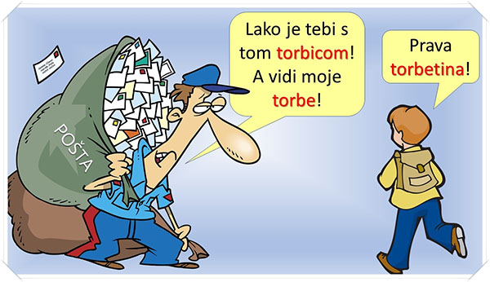
АУГМЕНТАТИВИ су ријечи увећаног значења - УВЕЋАНИЦЕ.
рука – ручетина
момак – момчина
капа – капетина
кућа – кућетина
птица – птичурина

Slide 7
Деминутиви и хипокористици; аугментативи и пејоративи - вјежба
Напиши аугментативе за ријечи:
јунак ______________ соба ______________
књига _____________ зграда ____________
Шта су пејоративи?
Подвуци пејоративе у реченицама:
Он је сељачина.
Та жентурача ме стално грди.
Данас је за ручак пасуљчина, а ја волим колачиће.
Попуни табелу:
Шта су деминутиви?
Од сљедећих ријечи направи деминутиве:
књига ____________ клупа ____________
киша ____________ шума ___________
Дефиниши хипокористике.
Напиши хипокористике од именица:
баба _____________ брат ____________
зец _____________ сестра __________
Допуни реченицу:
Аугментативи су ријечи које имају ________________ значење.

Slide 9
лектира

Slide 10
Лектире за 6. разред
”Робинзон Крусо”, Данијел Дефо
”Том Сојер”, Марк Твен
”20 000 миља под морем” Жил Верн
”Орлови рано лете”, Бранко Ћопић
”Магареће године”, Бранко Ћопић
”Влак у снијегу”, Мато Ловрак
”Дружба Пере Квржице”, Мато Ловрак
”Хајдук у Београду”, Градимир Стојковић

Slide 11

Упутства за писање лектире
Дневник читања,
Књижевни род и врста дјела,
Тема и идеја (поука),
Анализа ликова: главни и споредни,
Пронаћи и забиљежити примјере облика казивања (дијалог, монолог, дескрипција, нарација),
Најљепши дио (цитат),
Моје мишљење (опширно).

Slide 12
Срећно са радом!
🥰

